Slide 1

МУНИЦИПАЛЬНОЕ БЮДЖЕТНОЕ ДОШКОЛЬНОЕ ОБРАЗОВАТЕЛЬНОЕ
УЧРЕЖДЕНИЕ «УЛЫБКА»
МУНИЦИПАЛЬНОГО ОБРАЗОВАНИЯ КРАСНОПЕРЕКОПСКИЙ РАЙОН
РЕСПУБЛИКА КРЫМ
Презентация
«Летняя оздоровительная работа
в детском саду»
Воспитатель: Малерик О.А.
2025 год

Slide 2
Цель:
Объединение усилий педагогов ДОУ и родителей по созданию условий, способствующих оздоровлению детского организма в летний период;
Эмоциональному, личностному, познавательному развитию ребенка.

Slide 3
Задачи:
Укрепление здоровья детей посредствам здоровьесберегающих технологий;
Создание условий для игровой деятельности в группе и на прогулке;
Предупреждение детского травматизма через организацию разнообразных форм деятельности;
Формирование положительной мотивации у детей, педагогов, родителей к проведению физкультурно-оздоровительных, познавательных, творческих мероприятий в ДОУ и т.д.

Slide 4
Оздоровительная работа в ДОУ в летний период строилась на основании следующих принципов:
Систематическое использование физкультурно-оздоровительных, закаливающих технологий.
Учет индивидуальных особенностей детей и запросов родителей.
Положительный эмоциональный настрой ребенка.
Доступность используемых технологий.

Slide 5
Цель физкультурно-оздоровительной работы в ДОУ:
Способствовать сохранению, укреплению здоровья детей с помощью комплекса оздоровительных мероприятий в летний период.

Slide 6
Комплекс оздоровительных мероприятий:
Режим дня;
Прогулки на свежем воздухе;
Сбалансированное питание;
Дневной сон;
Разнообразные виды деятельности.

Slide 7
Режим дня в летний оздоровительный период
Мероприятия | Время
Дома
Подъем, утренний туалет | 06.30-07.30
В дошкольном учреждении
Прием и осмотр детей, игры, утренняя гимнастика, общественно полезный труд | 07.15-08.40
Подготовка к завтраку, завтрак | 08.40-09.00
НОД | 09.00-09.30
Подготовка к прогулке, прогулка: игры, наблюдения, занятия, самостоятельная деятельность детей, воздушные и солнечные процедуры, общественно полезный труд | 09.30-11.30
Возвращение с прогулки, подготовка к обеду, обед | 11.30-12.00
Подготовка к дневному сну, сон | 12.00-15.30
Постепенный подъем, закаливание | 15.30-16.00
Подготовка к полднику, полдник | 16.00-16.20
Прогулка: игры, самостоятельная деятельность, общественно полезный труд. Уход детей домой | 16.20-17.45
Дома
Прогулка с детьми, общественно полезный труд, ужин, с игры, гигиенические процедуры | 17.45-21.00
Ночной сон | 21.00-06.30

Slide 8
Формы оздоровительных мероприятий в режиме дня
Физкультурно-оздоровительные:
утренняя гимнастика на свежем воздухе;
дозированная ходьба (во время прогулок);
подвижные игры;
дневной сон с доступом свежего воздуха;
бодрящая гимнастика пробуждения после дневного сна
разнообразные массажи и т.д.

Slide 9
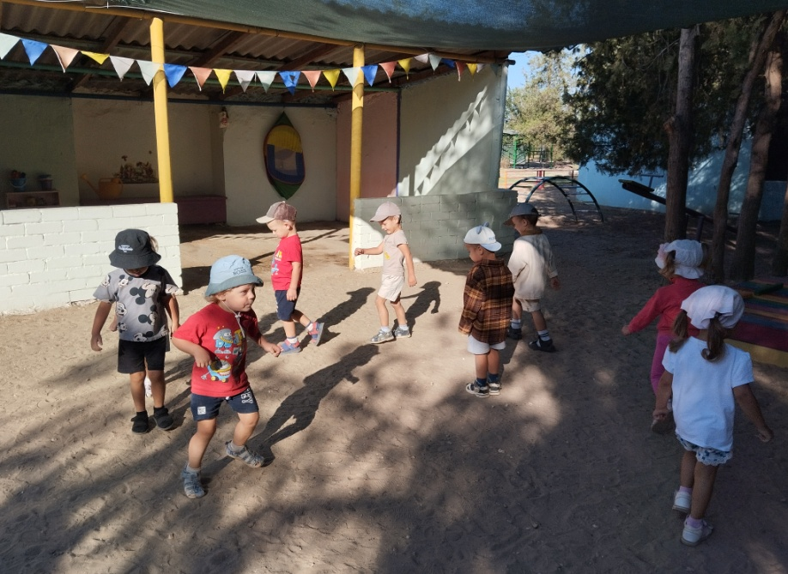
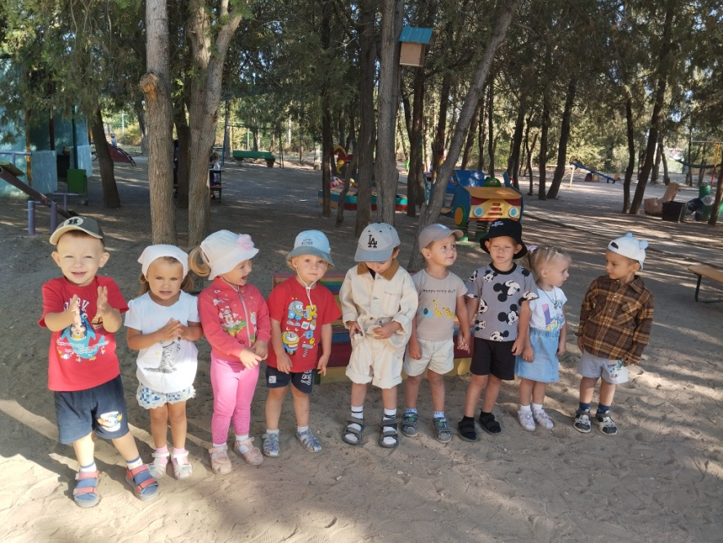
Утренняя гимнастика

Slide 10
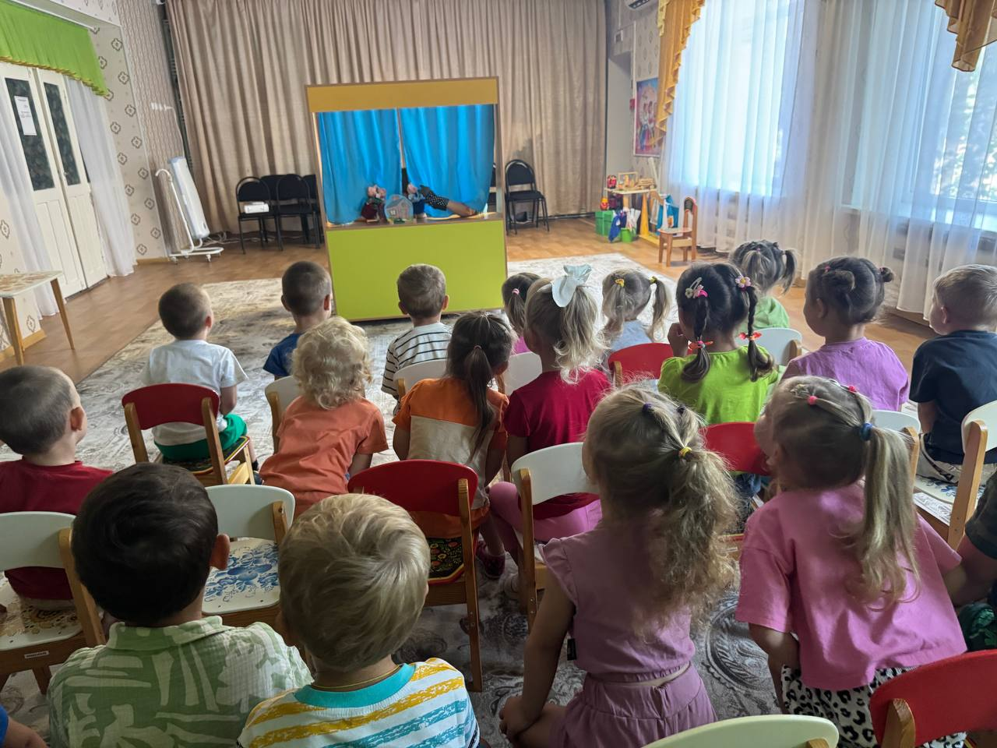
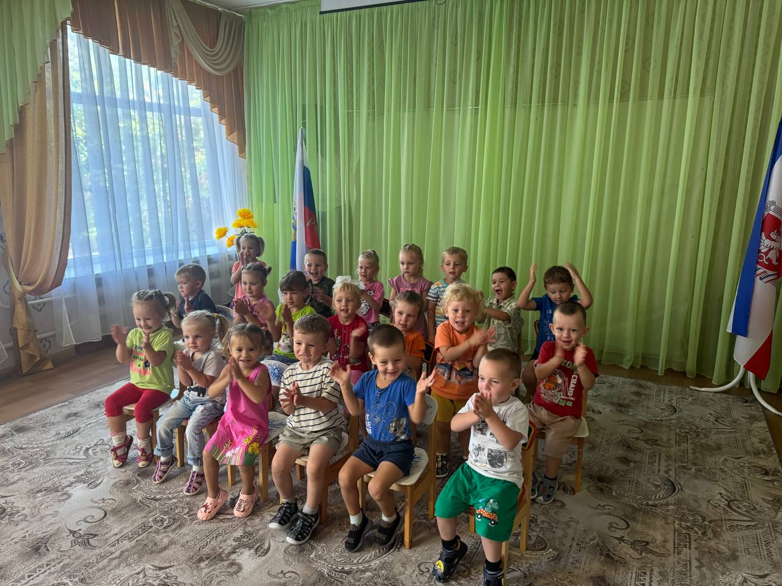
Мы в театре

Slide 11
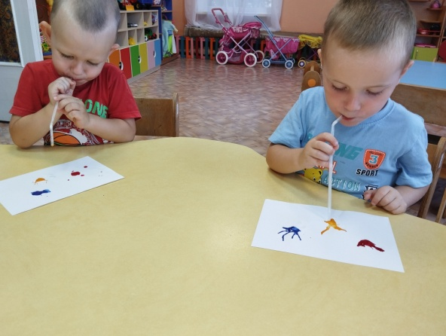
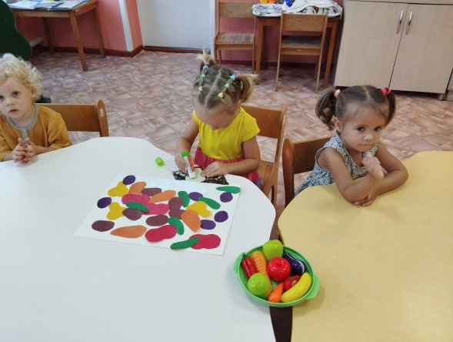
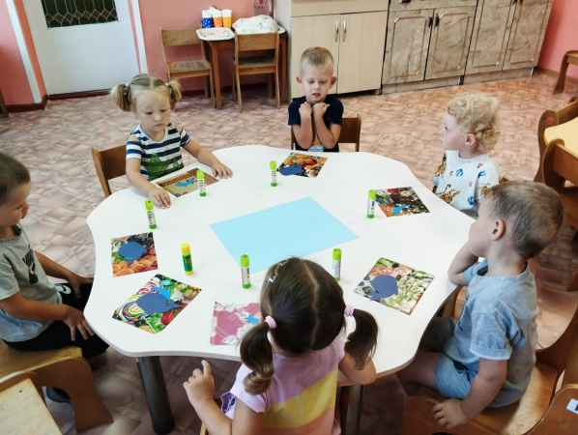
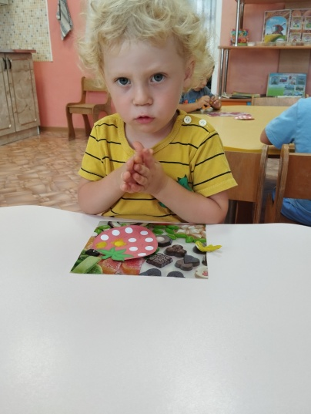
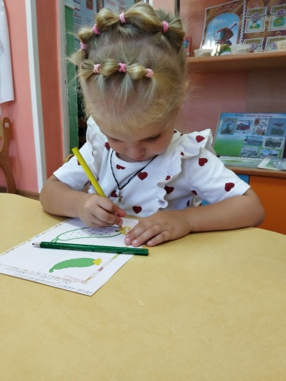
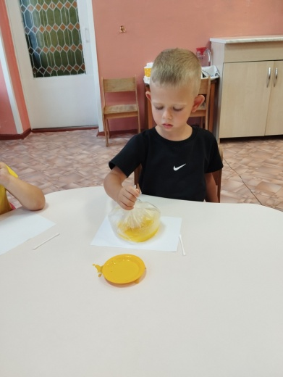
ОД в летний период

Slide 12
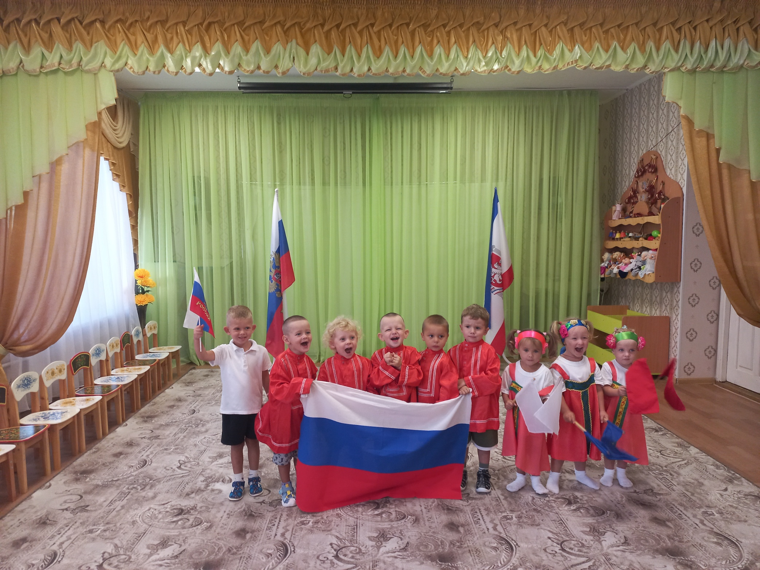
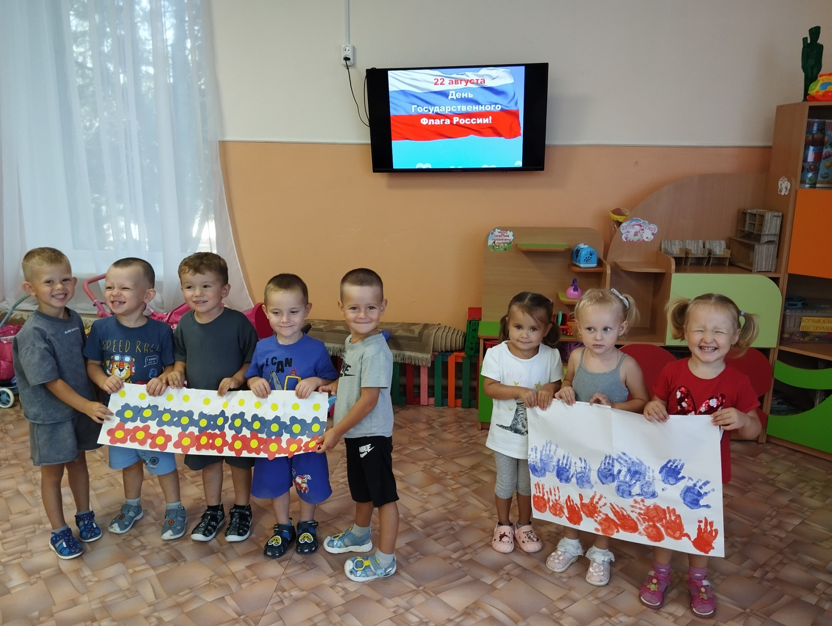
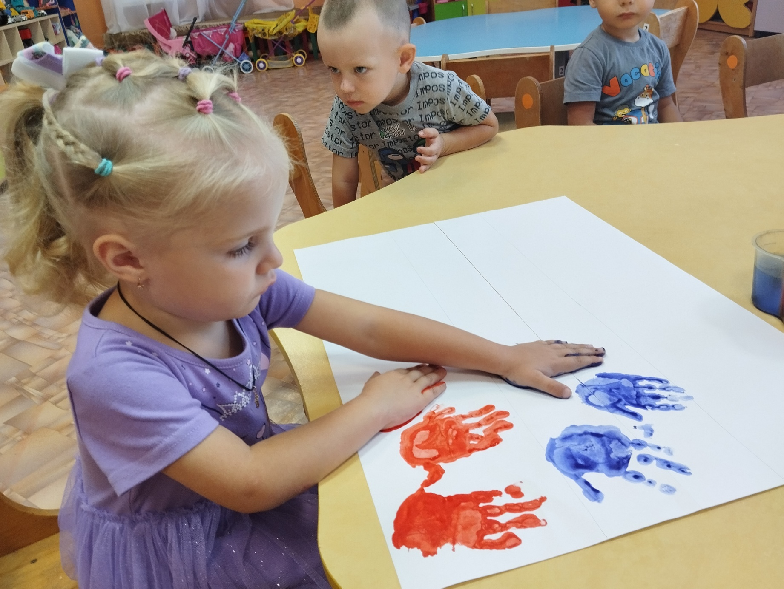
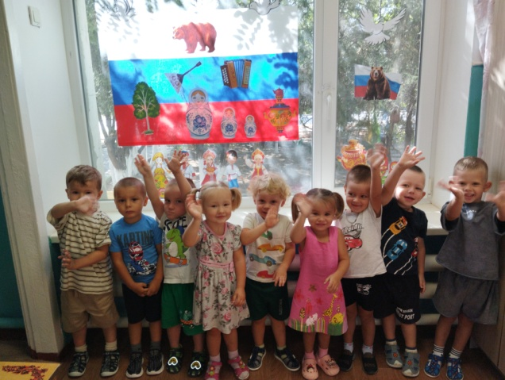


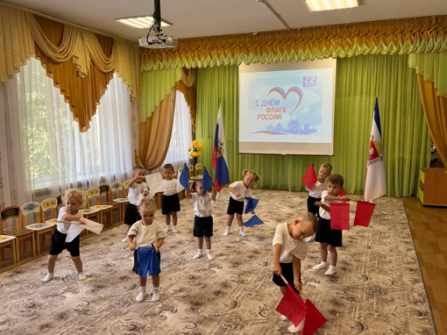
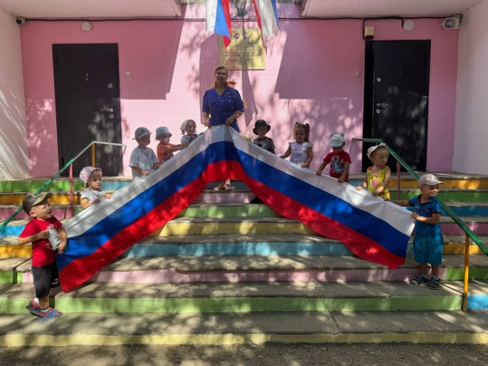

22 августа День флага России

Slide 13
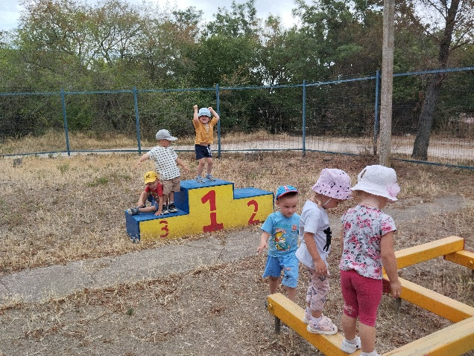
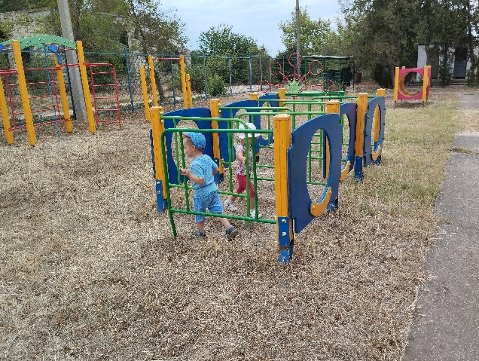
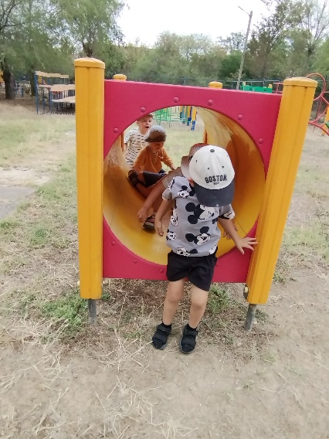
Физкультура на свежем воздухе

Slide 14
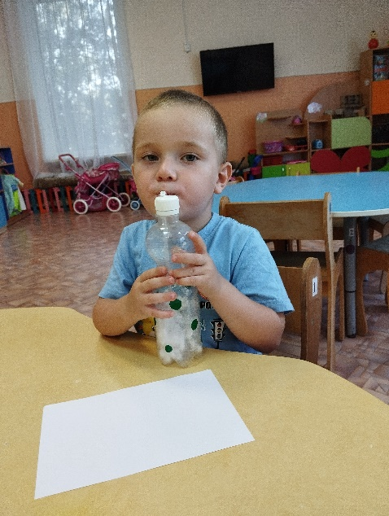
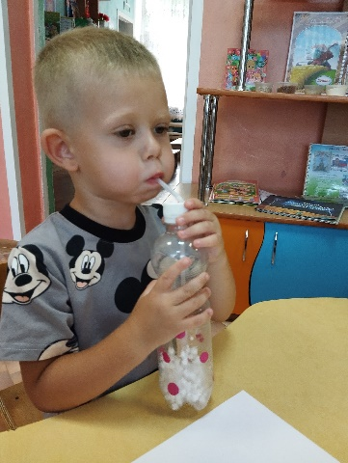
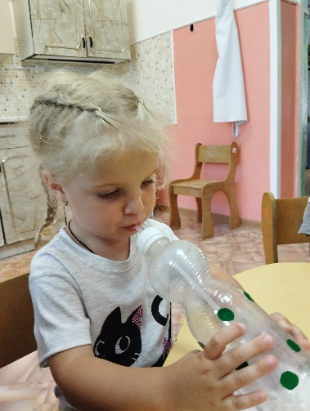
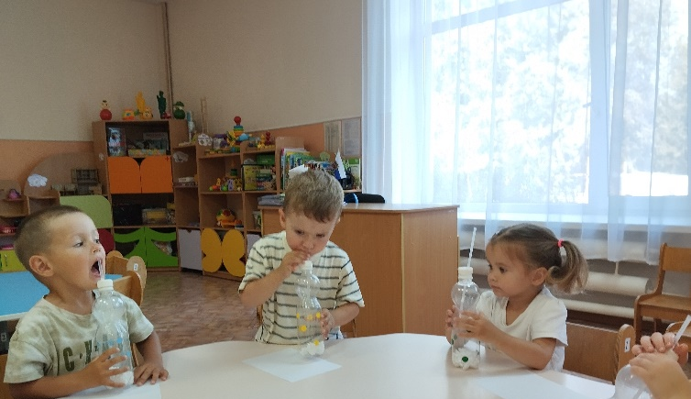
Дыхательная гимнастика

Slide 15
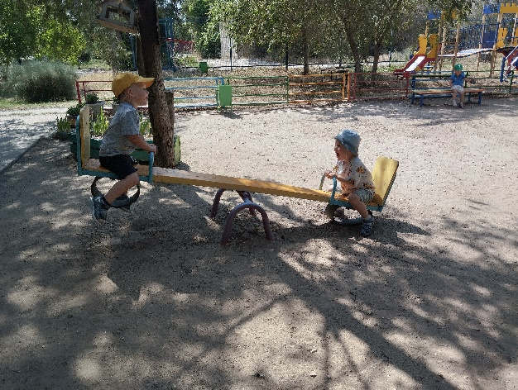
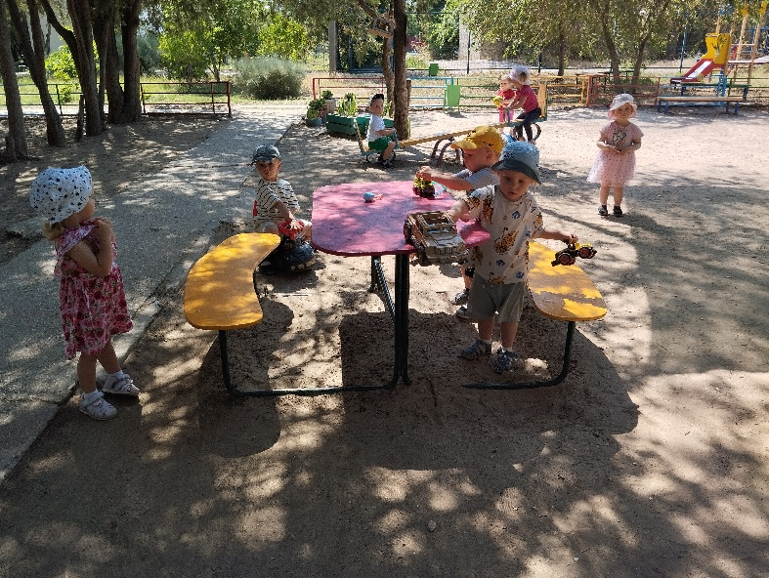
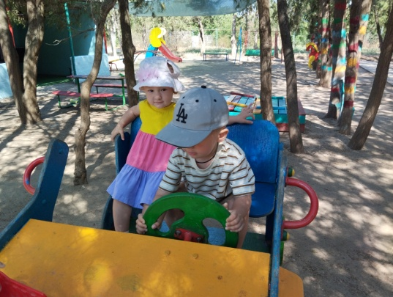
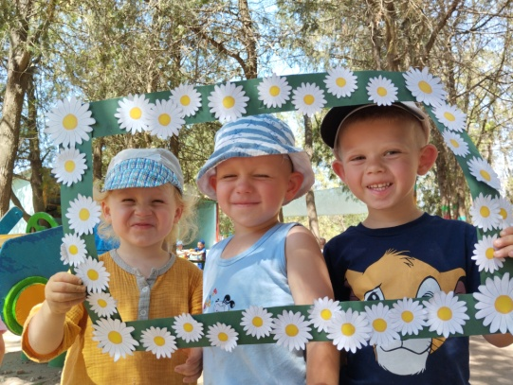
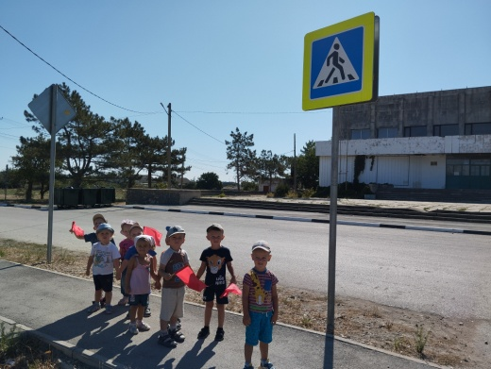
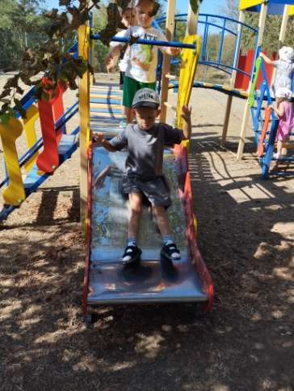
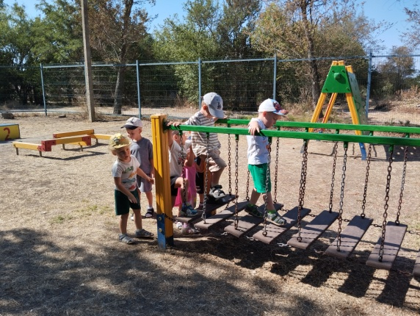
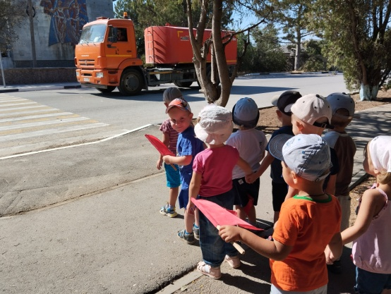
Мы на прогулке

Slide 16
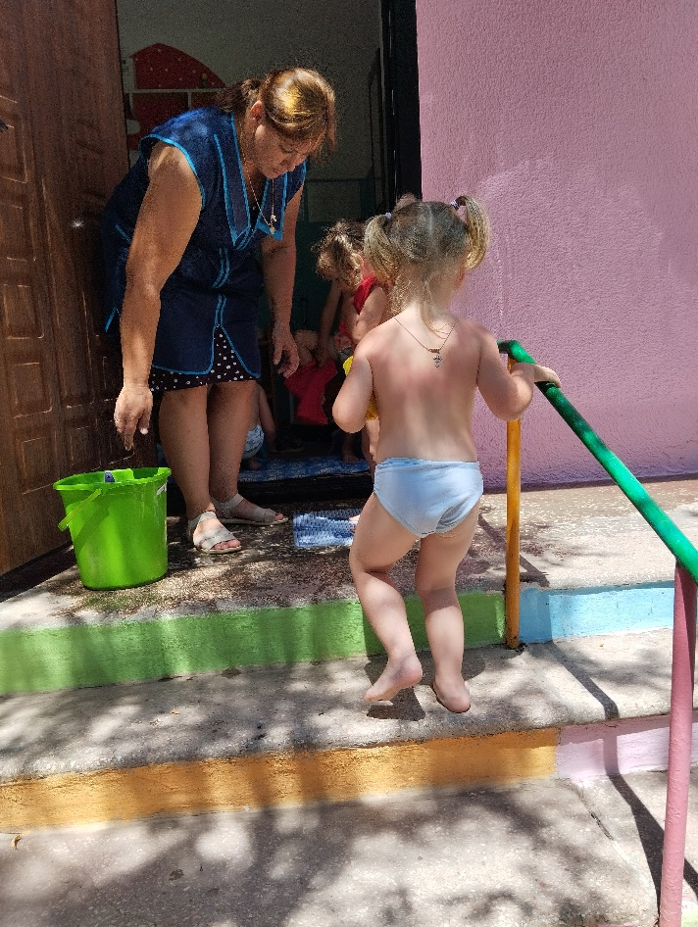
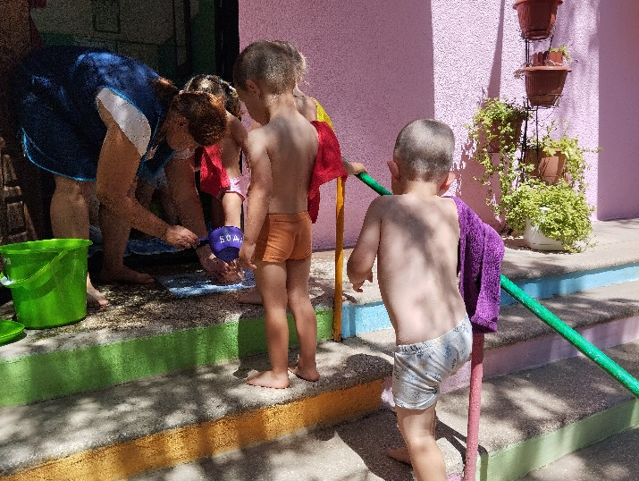
Мытье ног

Slide 17
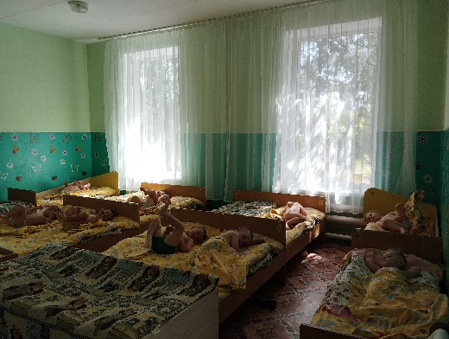
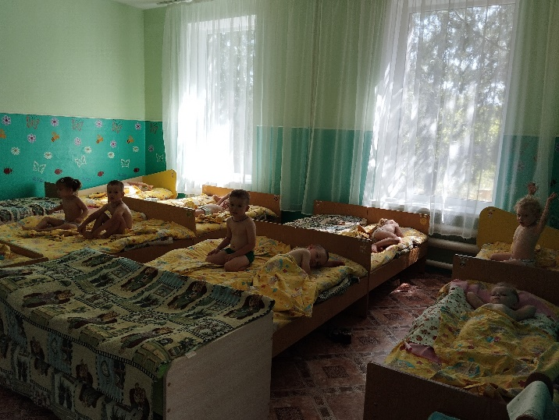
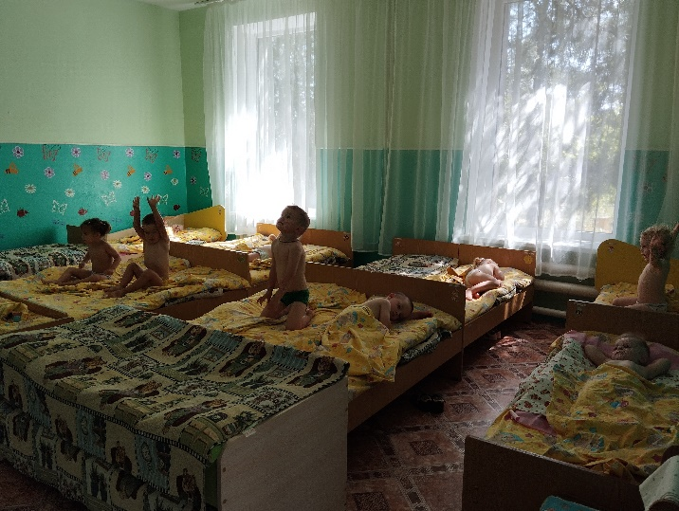
Гимнастика пробуждения после дневного сна

Slide 18
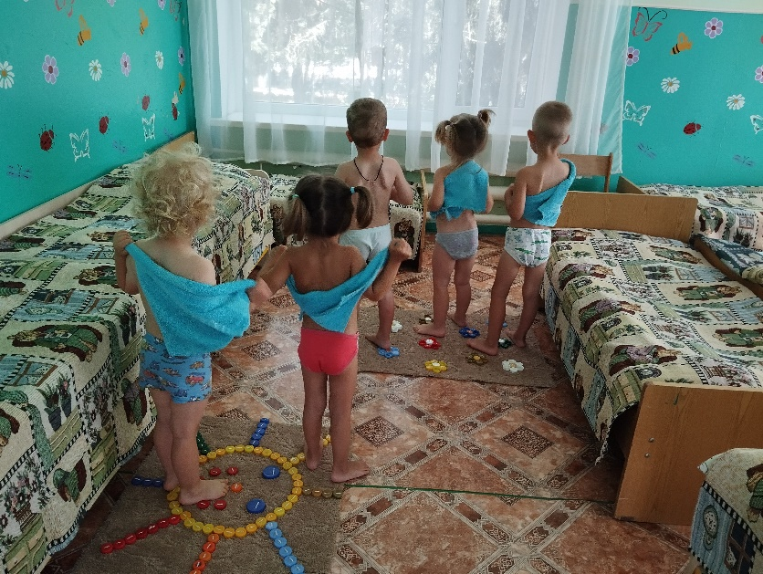
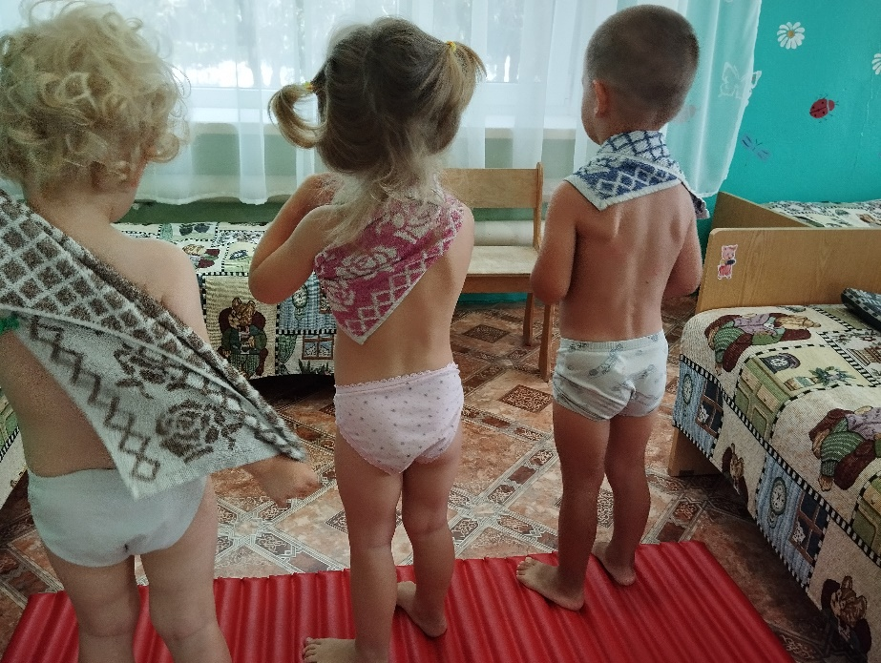
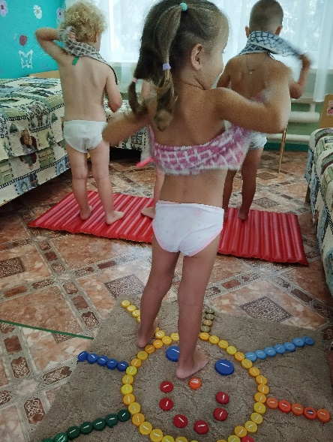
Растирание туловища сухим полотенцем
после дневного сна

Slide 19
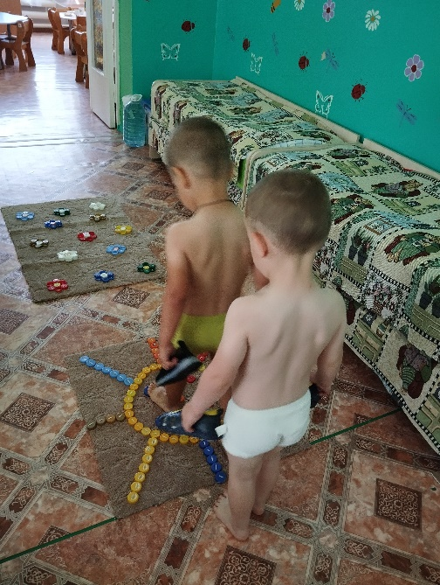
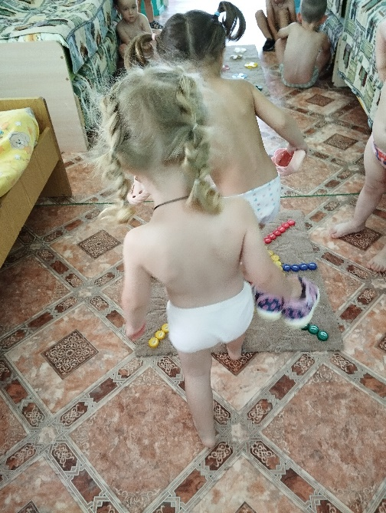
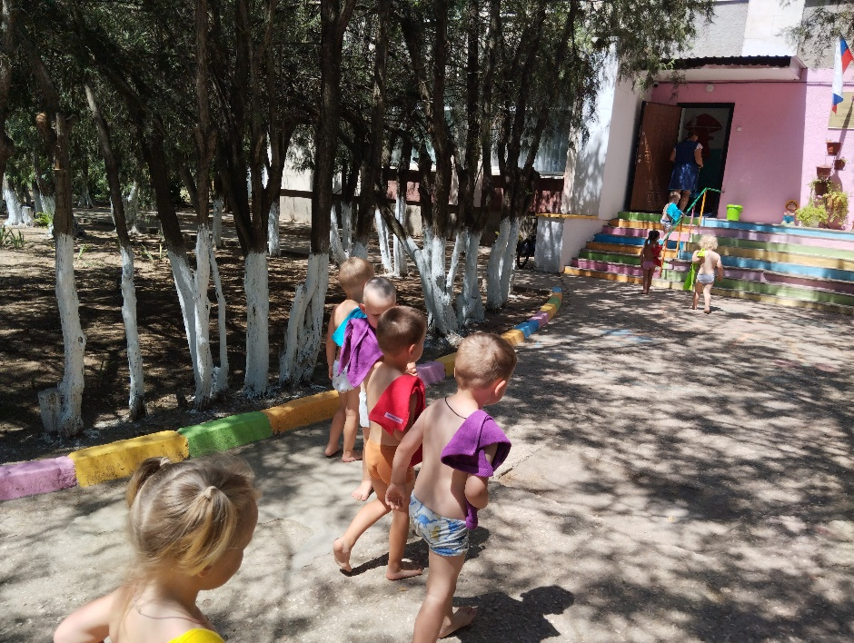
Босохождение – профилактика плоскостопия

Slide 20
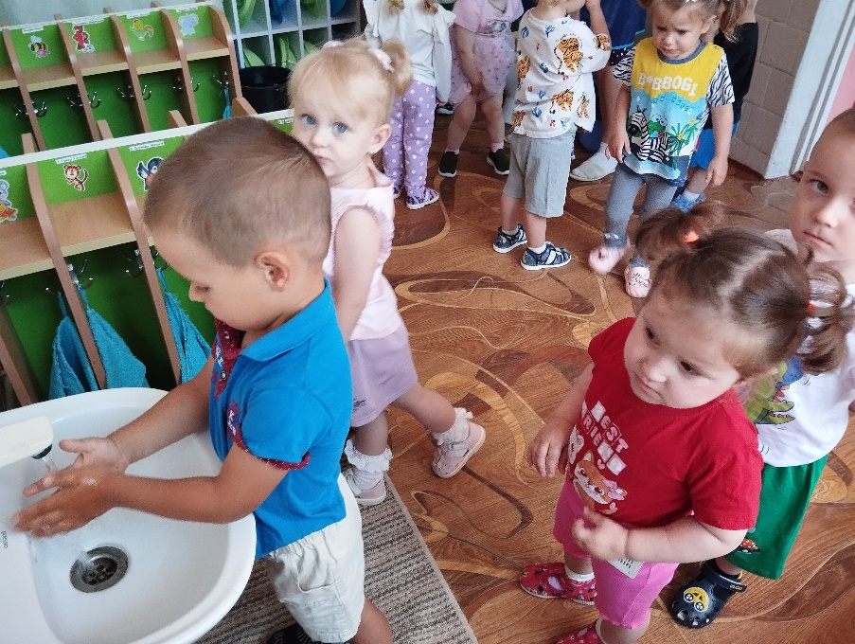
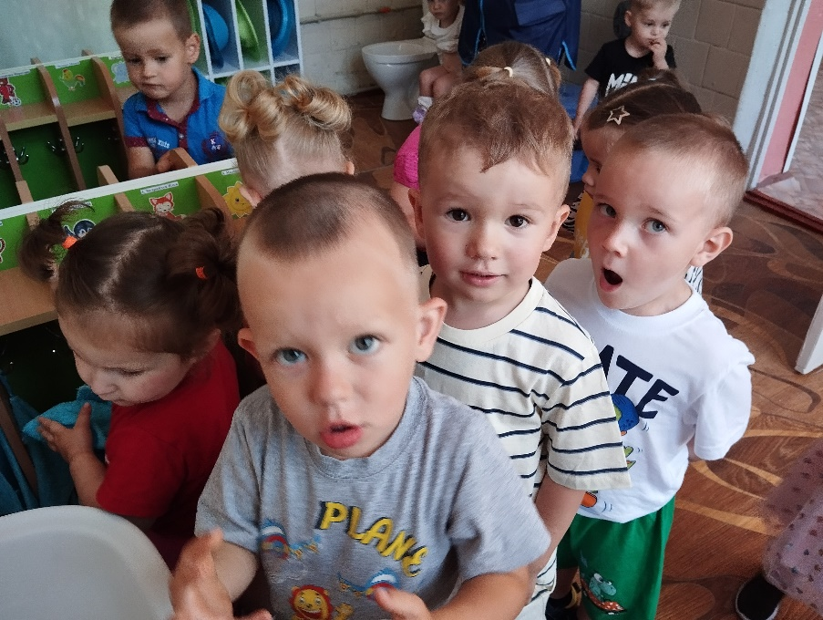
Закаливание: мытье рук и лица прохладной водой в течение дня

Slide 21
СПАСИБО ЗА ВНИМАНИЕ!

